Slide 1


الدَّرْسُ 2.1
مُقَدِّمَةٌ إلى الرَّسْمِ الرَّقْمِيِّ
تقنية المعلومات | الصف الأول
Notes:
ترحيب بالطلبة وعرض عنوان الدرس: مقدمة إلى الرسم الرقمي.

Slide 2


هيّا نتذكّر
التعلّم القبلي
ما اسم هذه القطعة من أجزاء الحاسوب؟
لوحة المفاتيح
الشاشة
الفأرة
Notes:
سؤال تذكّر: يضغط الطالب على الإجابة، فتظهر شريحة التعزيز مع صوت.

Slide 3




هيّا نتذكّر
التعلّم القبلي
بماذا نرسم على الورق؟
الكرة
الملعقة
قلم التلوين

Slide 4

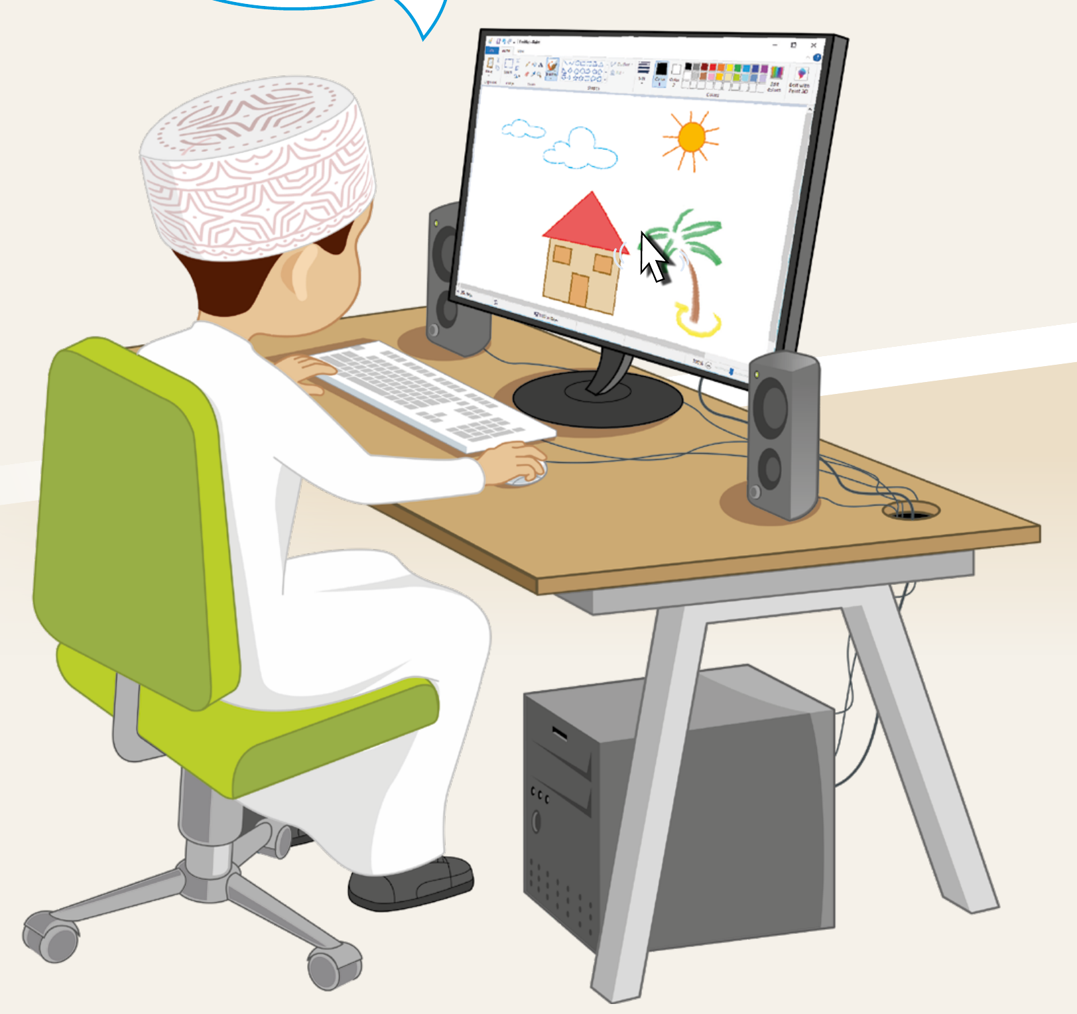
هيّا نبدأ
التمهيد
هل يمكننا أن نرسم باستخدام الحاسوب؟
انظر إلى شاشة الحاسوب:
ماذا رسم الطالب؟ وبماذا رسم؟
Notes:
حوار تمهيدي: يصف الطلبة الرسمة (شمس، غيوم، بيت، نخلة) ويستنتجون أنها رُسمت بالحاسوب باستخدام الفأرة.

Slide 5





أهداف الدرس
في نهاية الدرس سأكون قادرًا على أن:
2
1
أذكر مزايا الرسم الرقمي
أتعرّف على الرسم الرقمي
4
3
أُنشئ صورة بتلوين البكسل
أتعرّف على البكسل

Slide 6


الرَّسْمُ الرَّقْمِيُّ
الهدف الأول
الرسم الرقمي هو الرسم باستخدام الحاسوب
+
=
القلم
الفرشاة
الفأرة
Notes:
أثناء الرسم باستخدام الحاسوب، تمثّل الفأرة القلم وفرشاة الرسم.

Slide 7

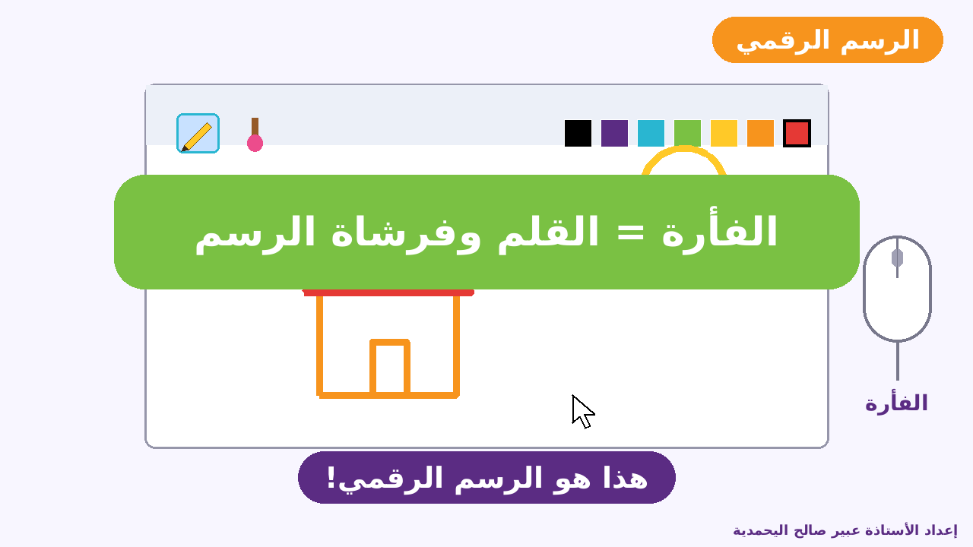
شاهد: كيف نرسم بالحاسوب؟
شاهد المقطع بانتباه ثم أجب عن السؤال
Notes:
مقطع الهدف الأول (20 ثانية) — نص التعليق الصوتي المقترح: "نُمسك الفأرة بيدنا بلطف. نختار أداة القلم واللون. نُحرّك الفأرة فنرسم على الشاشة: شمسًا وبيتًا جميلًا. الفأرة تصبح قلمنا وفرشاتنا. هذا هو الرسم الرقمي!"

Slide 8


سؤال الهدف الأول
عندما نرسم بالحاسوب، ماذا يصبح القلم؟
الشاشة
السماعة
الفأرة

Slide 9

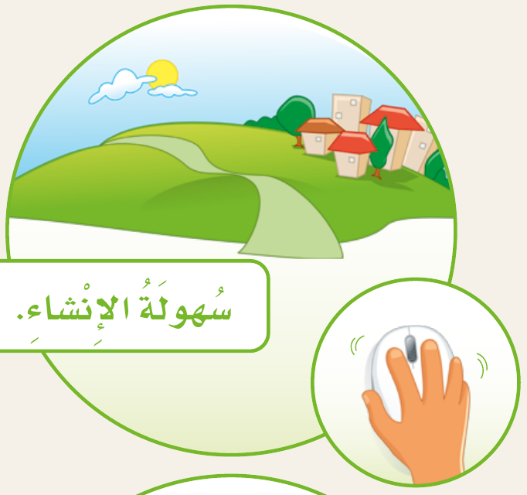

مَزايا الرَّسْمِ الرَّقْمِيِّ
الهدف الثاني
3
2
1
سهولة المشاركة
سهولة الإنشاء
توفّر أدوات عدّة
Notes:
مزايا الرسم الرقمي: توفّر أدوات عدّة (قلم، فرشاة، ممحاة، ألوان، دلو تعبئة)، سهولة الإنشاء بالفأرة، وسهولة مشاركة الرسمة وإرسالها للآخرين.

Slide 10
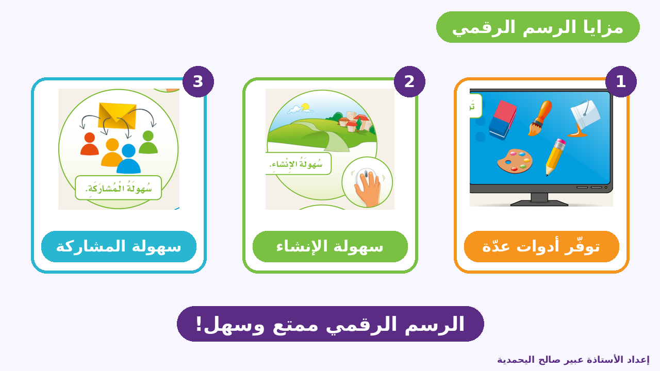
شاهد: مزايا الرسم الرقمي
شاهد المقطع بانتباه ثم أجب عن السؤال
Notes:
مقطع الهدف الثاني (17 ثانية) — نص التعليق الصوتي المقترح: "في الرسم الرقمي نجد أدوات كثيرة: قلمًا وفرشاة وممحاة وألوانًا. ونرسم بسهولة باستخدام الفأرة. ونستطيع أن نُرسل رسمتنا إلى أصدقائنا بسهولة. الرسم الرقمي ممتع وسهل!"

Slide 11



سؤال الهدف الثاني
صح أم خطأ؟
أستطيع أن أُرسل رسمتي الرقمية إلى صديقي بسهولة
خطأ
صح

Slide 12
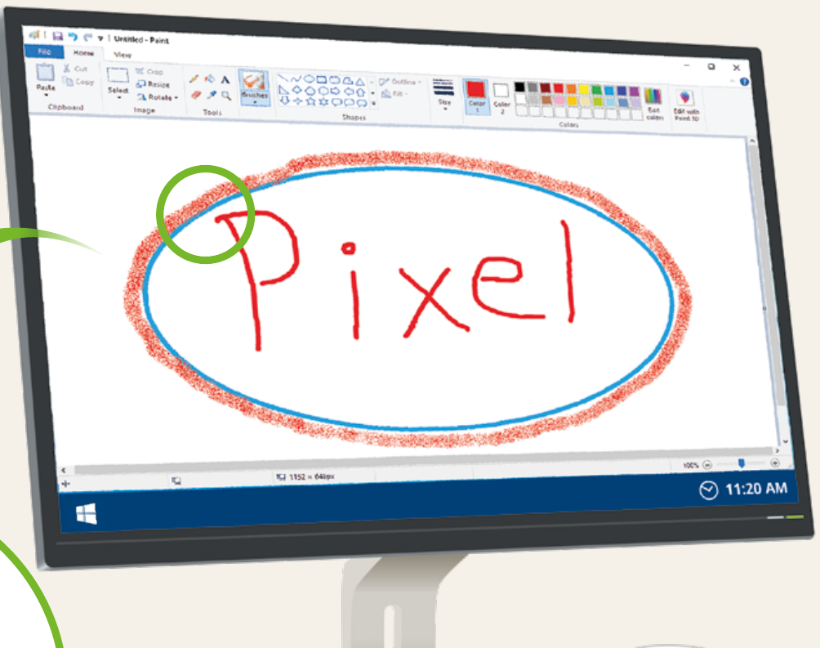

البِكْسِل
الهدف الثالث
البكسل هو نقطة مربّعة في الشاشة
تنشأ الصورة من تجمّع وحدات البكسل
عند تكبير الرسمة نرى مربعات صغيرة!
Notes:
البكسل نقطة مربّعة في الشاشة، والصورة تتكوّن من تجمّع عدد كبير من وحدات البكسل. نكبّر الصورة لنراها.

Slide 13
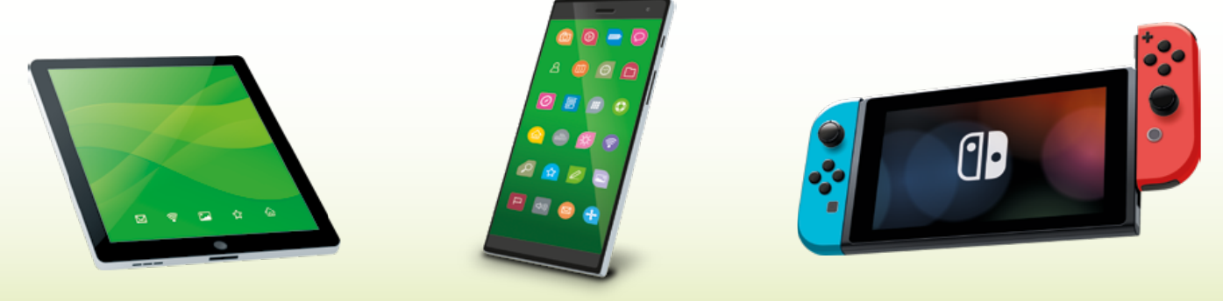
كلّ شاشة تتكوّن من بكسلات
الهدف الثالث
جهاز الألعاب
الهاتف
الجهاز اللوحي
Notes:
تتكوّن أيّ شاشة من العديد من وحدات البكسل الصغيرة: شاشة الحاسوب، الهاتف، الجهاز اللوحي، جهاز الألعاب.

Slide 14
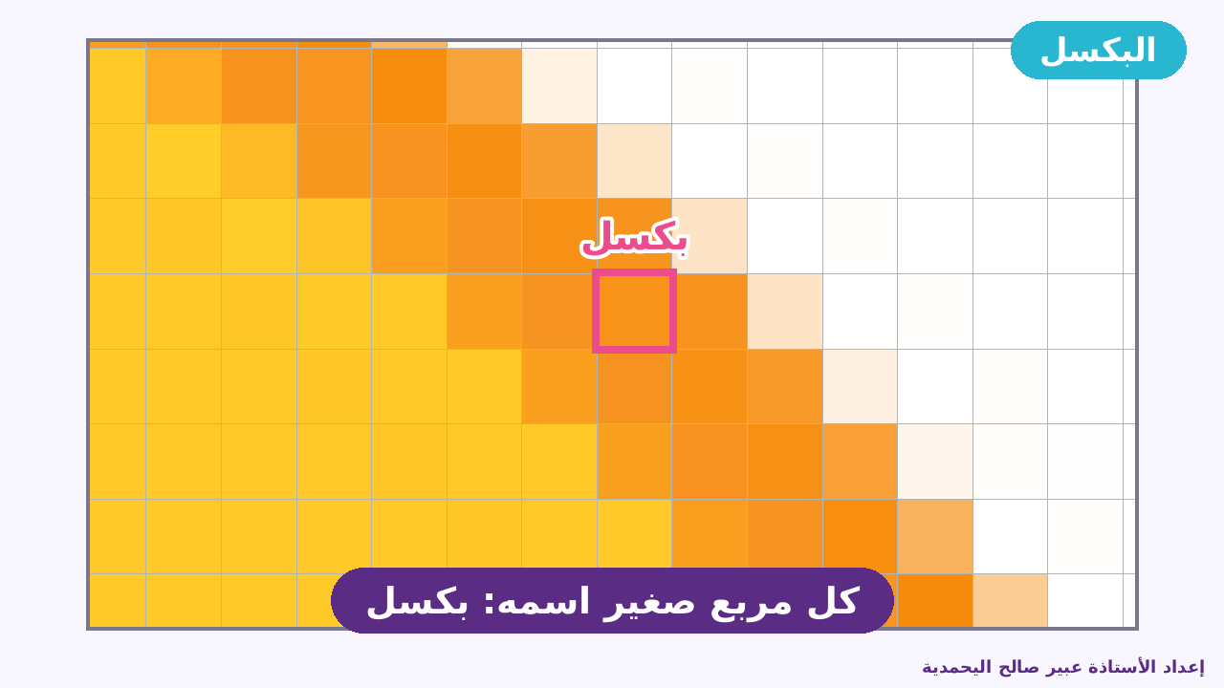
شاهد: ماذا نرى عندما نُكبّر الصورة؟
شاهد المقطع بانتباه ثم أجب عن السؤال
Notes:
مقطع الهدف الثالث (18 ثانية) — نص التعليق الصوتي المقترح: "هذه رسمة على شاشة الحاسوب. هيّا نُكبّرها... أكثر... وأكثر! نرى مربعات صغيرة ملوّنة. كلّ مربع صغير اسمه: بكسل."

Slide 15
سؤال الهدف الثالث
ما شكل البكسل؟
مثلث
دائرة
مربّع

Slide 16


طابِقْ بِكْسِل الرّوبوتات بِأَلْوانِها
الهدف الرابع — نشاط 1
Notes:
نشاط الكتاب ص59: يصل الطالب كل لون بالبكسل المناسب في الروبوتات. ناقش الطلبة: ما الألوان التي تتكون منها بكسلات كل روبوت؟

Slide 17
سؤال الهدف الرابع
ما لون جسم هذا الروبوت؟
أخضر
أحمر
أزرق

Slide 18
سؤال الهدف الرابع
ما لون قدمَي هذا الروبوت؟
أزرق
أحمر
برتقالي

Slide 19
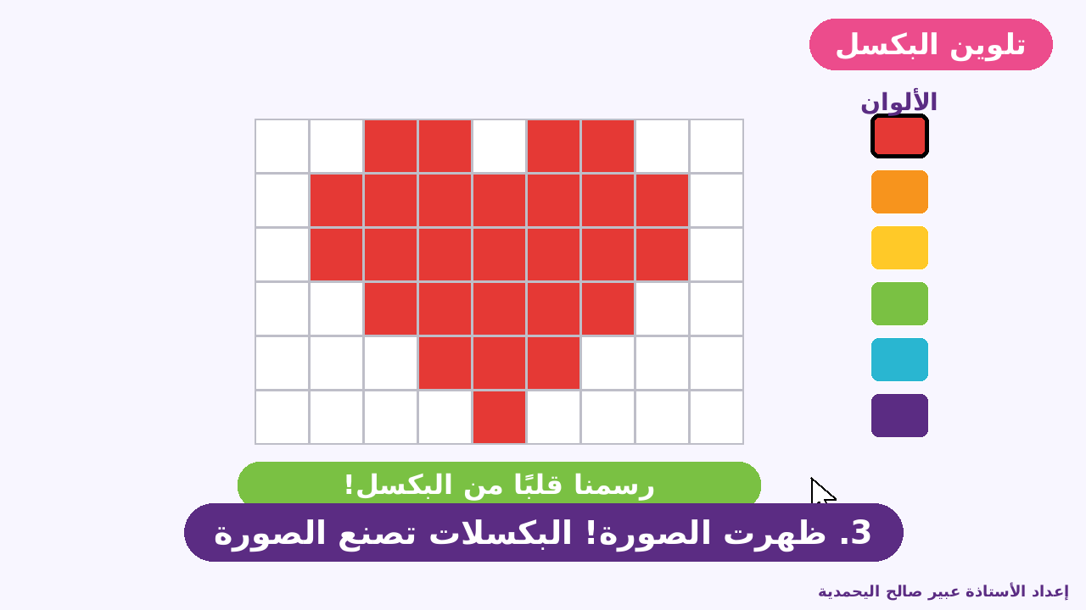
شاهد: كيف نُلوّن البكسل؟
شاهد المقطع بانتباه ثم أجب عن السؤال
Notes:
مقطع الهدف الرابع (20 ثانية) — نص التعليق الصوتي المقترح: "نختار اللون الأحمر. نُلوّن المربعات واحدًا واحدًا. انظروا! ظهرت الصورة: قلب أحمر جميل. البكسلات الصغيرة تصنع الصورة."

Slide 20


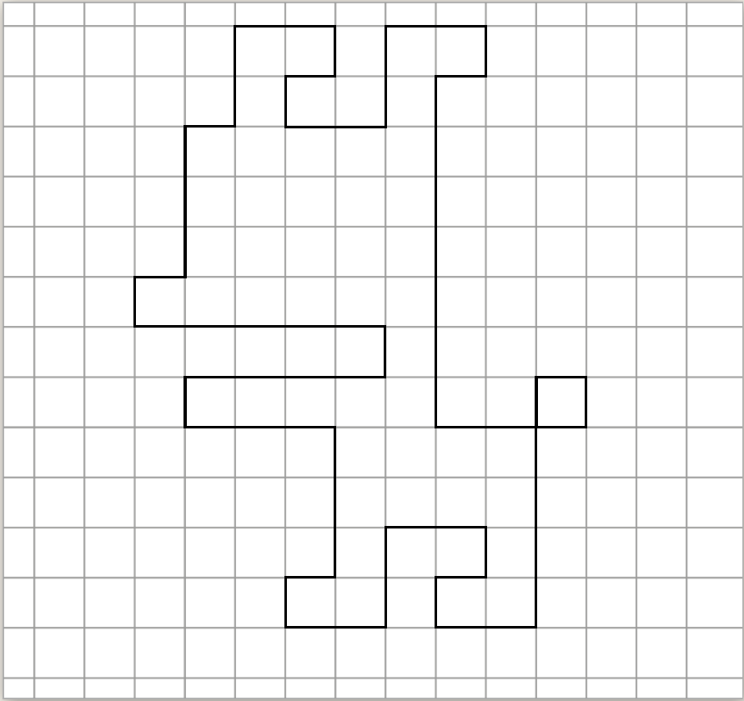
التطبيق العملي
لَوِّنْ وَحَداتِ البِكْسِل وَأَنْشِئِ الصّورةَ المُقابِلة — نشاط 2
انظر إلى الصورة جيدًا
1
لوّن كل مربع داخل الشكل
2
استخدم اللون نفسه
3
قارن رسمتك بالصورة
4
الصورة
الشبكة
Notes:
نشاط الكتاب ص59: يلوّن الطالب المربعات داخل الشكل في الشبكة ليُنشئ صورة الكلب الأحمر المكوّنة من البكسل.

Slide 21

هيّا نرسم على الحاسوب
تطبيق عملي في مختبر الحاسوب
5
4
3
2
1
كبّر الرسمة وشاهد البكسل
ارسم بالفأرة
اختر اللون
اختر أداة القلم
افتح برنامج الرسّام
ارسم بيتًا وشمسًا كما في الكتاب، ثم أرِ رسمتك لزميلك
Notes:
تطبيق في المختبر: يفتح الطالب برنامج الرسّام (Paint)، يختار القلم واللون ويرسم بالفأرة، ثم يكبّر الرسمة (Zoom) ليرى وحدات البكسل.

Slide 22

مسابقة الأبطال
من يُجيب أولًا يحصل على نجمة لفريقه
فريق الأقمار
فريق النجوم
Notes:
يُقسَّم الصف إلى فريقين، وتُسجَّل نجمة لكل إجابة صحيحة على السبورة.

Slide 23

تحدّي 1
كم مربّعًا أحمر في هذه الصورة؟
5
4
3

Slide 24
تحدّي 2
أيّها ليست من مزايا الرسم الرقمي؟
سهولة المشاركة
توفّر أدوات عدّة
تتّسخ يداي بالألوان

Slide 25
تحدّي 3
تتكوّن الصورة على الشاشة من وحدات صغيرة اسمها:
الأقلام
الأوراق
البكسل

Slide 26



ماذا تعلّمنا اليوم؟
التعزيز
الرسم الرقمي هو الرسم باستخدام الحاسوب
الفأرة تمثّل القلم وفرشاة الرسم
مزاياه: أدوات عدّة، سهولة الإنشاء والمشاركة
البكسل نقطة مربّعة، والصورة تتكوّن من بكسلات

Slide 27

أحسنتم يا أبطال!
أنتم رسّامون رقميّون مبدعون

Slide 28

أحسنت يا بطل!
الفأرة جزء من الحاسوب نستخدمها للإشارة والرسم
التالي

Slide 29

حاول مرة أخرى
فكّر في القطعة التي نحرّكها بيدنا
حاول مرة أخرى

Slide 30
رائع!
نرسم على الورق بقلم التلوين
التالي

Slide 31
حاول مرة أخرى
بماذا نلوّن في دفتر الرسم؟
حاول مرة أخرى

Slide 32
ممتاز!
الفأرة تصبح القلم وفرشاة الرسم
التالي

Slide 33
حاول مرة أخرى
ماذا نُمسك بيدنا لنرسم على الحاسوب؟
حاول مرة أخرى

Slide 34
إجابة صحيحة!
سهولة المشاركة من مزايا الرسم الرقمي
التالي

Slide 35
حاول مرة أخرى
تذكّر مزايا الرسم الرقمي الثلاث
حاول مرة أخرى

Slide 36
أحسنت!
البكسل نقطة مربّعة في الشاشة
التالي

Slide 37
حاول مرة أخرى
انظر جيدًا إلى البكسل عند تكبير الصورة
حاول مرة أخرى

Slide 38
عبقري!
جسم الروبوت مكوّن من بكسلات زرقاء
التالي

Slide 39
حاول مرة أخرى
انظر إلى لون الجسم الكبير
حاول مرة أخرى

Slide 40
رائع جدًا!
قدما الروبوت مكوّنتان من بكسلات حمراء
التالي

Slide 41
حاول مرة أخرى
انظر إلى أسفل الروبوت
حاول مرة أخرى

Slide 42
بطل!
في الصورة 4 مربعات حمراء
التالي

Slide 43
حاول مرة أخرى
عُدَّ المربعات الحمراء بإصبعك
حاول مرة أخرى

Slide 44
ممتاز!
في الرسم الرقمي لا تتّسخ أيدينا
التالي

Slide 45
حاول مرة أخرى
أيّها يحدث فقط عند الرسم على الورق؟
حاول مرة أخرى

Slide 46
أحسنت يا رسّام!
الصورة تتكوّن من وحدات البكسل
التالي

Slide 47
حاول مرة أخرى
تذكّر اسم النقطة المربّعة في الشاشة
حاول مرة أخرى

